Slide 1
语言服务项目管理 Content Management
Unit 0 课程简介

Slide 2
3 questions to go:
1. Any problems/rewards in my course last?
2. Any problems in your translation study?
3. Any problems/rewards in your project management?

Slide 3
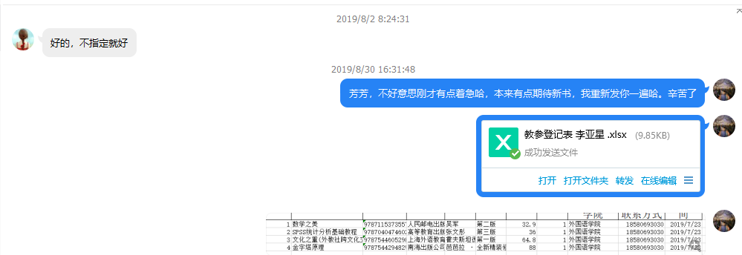
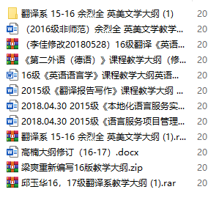
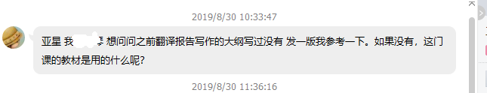
My questions in workplace
1.@全体人员却习惯性忽略？
2.发送的文档半路失踪，不知道谁的责任？
3.稿子/表格一再更改提交/询问，像保姆一样，收到崩溃？
4.交上来的稿子命名无规律，无法辨识？

Slide 4
https://tainfnag.github.io/ https://zhuangluchun.github.io/
责备没有意义，要找到更好的解决方案。------鲁迅

Slide 5
Contents
本课程的最终目的是利用系统化、模块化思维，借助相关工具，更好地梳理项目流程，管理文档项目内容，展示项目成功。
课程规划
课程要求
课程资料

Slide 6
1.课程规划
1.1 课程内容
1.2 课程知识点
1.3 课程项目

Slide 7
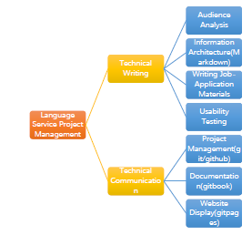
1.1 课程内容

Slide 8
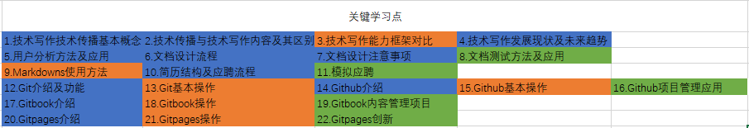
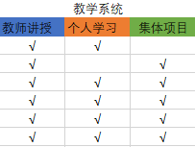
1.2 课程知识点

Slide 9
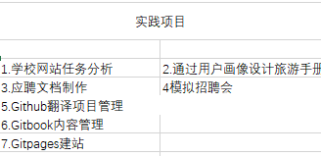
1.3 课程项目

Slide 10
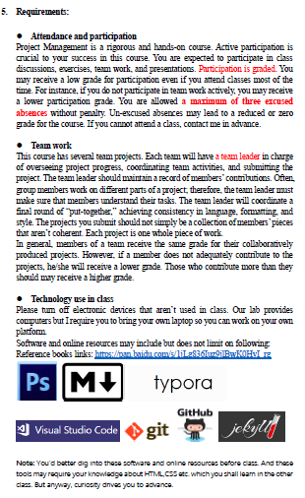
2. 课程要求

Slide 11
1.3 课程资料
1.课程参考书目：Technical Communication(11ed.)
2.其他参考书目：https://pan.baidu.com/s/1jLg836Iuz9jlBwK0HyI_rg
3.软件下载：https://github.com/suntarliarzn/project-management-based-on-git/tree/master/exe
4.课程所有资料：https://github.com/suntarliarzn/project-management-based-on-git

